Slide 1


L’HEBDO
Direction du Marché des Professionnels, Agriculture, Viticulture et Associations de Proximité
L’ESSENTIEL DE VOS INFOS MARCHÉ
Date /2024 Semaine 01
Evolutions des mesures tarifaires Assurances - 2024

Slide 2

Votre actualité…
Evolutions tarifaires
Assurances
2024

Slide 3
Contexte du marché et des évolutions tarifaires
Evolutions tarifaires : IARD Pro (Auto Pro & MR Pro)
Evolutions tarifaires : Santé et Prévoyance
Outils de communication
Synthèse des évolutions

Slide 4
Contexte du marché et des évolutions tarifaires [1/2]
1
Une année marquée à nouveau par des évènements climatiques d’ampleur (intensité et fréquence) associés à une hausse record des coûts de réparation.
Des évènements climatiques et sociaux records :
  L’année 2023 s’est caractérisée dès l’hiver par une sècheresse persistante, puis par des épisodes de forte chaleur jusqu’à la fin de l’été, le plus chaud jamais enregistré, et marqué par une litanie d’événements climatiques extrêmes.
  Les Assureurs estiment que plus de la moitié des maisons individuelles en France seraient potentiellement concernées par le phénomène du retrait-gonflement des sols argileux.
  Plusieurs évènements notables de grêle sont survenus.
  Le coût des sinistres déclarés à la suite des violences urbaines de fin juin est évalué à 730 M€ pour 15.600 sinistres (dont 5,3 M€ au cumul à fin juillet pour BPCE AI et BPCE IARD pour près de 400 sinistres).

Slide 5
Contexte du marché et des évolutions tarifaires [2/2]
1
Des coûts de sinistres matériels qui explosent :
  Auto Pro : ↑ coûts de la main-d’œuvre / ↑ coûts des pièces :
    Augmentation du coût des réparations automobiles, supérieur à l’inflation (+ 8,4 % en France de 2022 à 2023), du prix moyen des pièces de rechange (en moyenne + 9,7 %) et de la peinture (+ 8,1 %). Une hausse du coût de la main-d’œuvre notamment de carrosserie.
    Sur un modèle de véhicule équivalent, les réparations des véhicules électriques à batterie sont en moyenne 25 % plus chères que les thermiques, et prennent 14 % de temps en plus. Les véhicules électriques et hybrides rechargeables représentent un peu plus de 1 % du parc automobile mais 21 % des immatriculations à juillet 2023.
  MR Pro : ↑ coûts des matériaux dans le bâtiment :
    Dans le secteur du bâtiment, la hausse moyenne du coût des matériaux s’élève à + 40 % depuis 2019.
  Santé : ↑ charges complémentaires / ↑ tarifs :
    Un transfert de charge de la Sécurité Sociale vers les Complémentaires (baisse du remboursement sur les soins bucco-dentaires), des revalorisations de tarifs des Professionnels de Santé (Médecins et paramédicaux), et une hausse des prix de certains médicaments.

Slide 6
Contexte du marché et des évolutions tarifaires
Evolutions tarifaires : IARD Pro (Auto Pro & MR Pro)
Evolutions tarifaires : Santé et Prévoyance
Outils de communication
Synthèse des évolutions

Slide 7




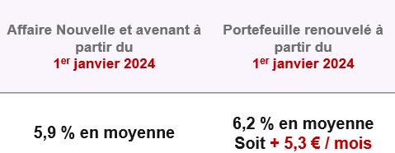
Evolutions tarifaires : IARD Pro [1/2]
2
Auto Pro
  Forte augmentation (+ 16 %) des ventes de véhicules électriques/hybrides, tant sur les véhicules particuliers mais aussi sur les véhicules à usage commercial et utilitaires légers.
  La fréquence de sinistres 2022 a augmenté par rapport à 2021 de + 2 %, hors événements climatiques.
Marché de l’auto
Fréquence des sinistres
  Entre 2019 et 2023, le coût moyen d’un sinistre Auto en dommages a augmenté de
  26 % soit + 428 €. En cause notamment, des coûts de réparation automobile en hausse et supérieurs à l’inflation (+ 8,4 % en France à fin juin 2023 versus 2022). Au-delà du prix des matières premières, ces augmentations sont également dues à l’explosion des immatriculations de SUV, de véhicules hybrides ou électriques, avec des coûts de réparation toujours plus importants (80 % du portefeuille étant en Tous Risques).
Coût des sinistres

Slide 8



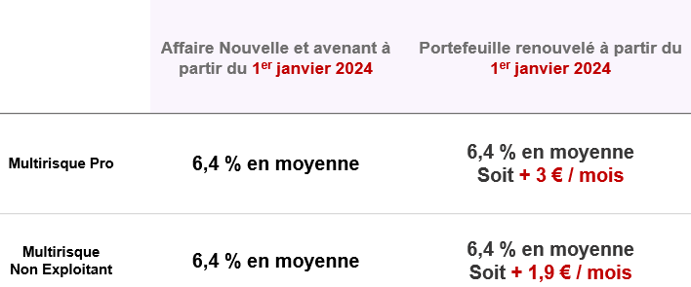
Evolutions tarifaires : IARD Pro [2/2]
2
MR Pro
Evènements urbains
  Prise en compte du coût des sinistres à la suite des violences urbaines
  (400 sinistres déclarés).
Sur-sinistralité
Augmentation des sinistres graves en nombres et en charges, essentiellement due à des sinistres Incendie.
Taux de taxe
Evolution du taux de la taxe incendie (de 7 % à 30 %).

Slide 9
Contexte du marché et des évolutions tarifaires
Evolutions tarifaires : IARD Pro (Auto Pro & MR Pro)
Evolutions tarifaires : Santé et Prévoyance
Outils de communication
Synthèse des évolutions

Slide 10


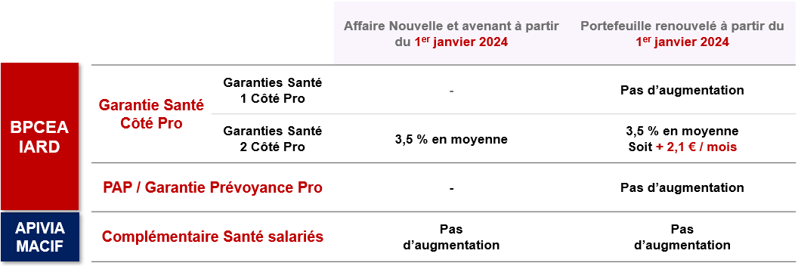
Evolutions tarifaires : Santé & Prévoyance
3
  Surcoûts liés à la baisse de prise en charge des actes des chirurgiens-dentistes par la Sécurité Sociale (de 70 % à 60 % de la base de remboursement).
  Hausse de la consultation de base chez un Généraliste qui passera notamment à 26,50 €, et celle chez un Spécialiste à 31,50 €.
  Revalorisation de la rémunération des professions paramédicales : Kinésithérapeutes (+ 3 %), Infirmiers (+ 6 %), Orthophonistes (+ 4 %), Podologues (+ 6 %).
  Le Ministre de la Santé souhaiterait passer une sorte de contrat avec les industriels, en augmentant le prix de 10 % de certains médicaments pour éviter les ruptures.
Complémentaire santé

Slide 11
Contexte du marché et des évolutions tarifaires
Evolutions tarifaires : IARD Pro (Auto Pro & MR Pro)
Evolutions tarifaires : Santé et Prévoyance
Outils de communication
Synthèse des évolutions

Slide 12




Outils de communication [1/2]
4
Outils d’aide à la vente :
Pour vous accompagner dans vos rendez-vous, retrouvez en un clic !
3 OAV (Auto Pro, MR Pro, Santé Pro), qui vous permettront en quelques lignes de mettre en avant les « + » de nos offres et les avantages tarifaires.
OORA
Retrouvez, sur OORA (ctrl clic sur l’image ci-contre), l’ensemble des informations relatives à toutes nos solutions d’Assurances (OAV, fiche produit, documents contractuels, pièces justificatives à produire, contacts, etc…).

Slide 13
Contexte du marché et des évolutions tarifaires
Evolutions tarifaires : IARD Pro (Auto Pro & MR Pro)
Evolutions tarifaires : Santé et Prévoyance
Outils de communication internes & dédiés clients
Synthèse des évolutions

Slide 14
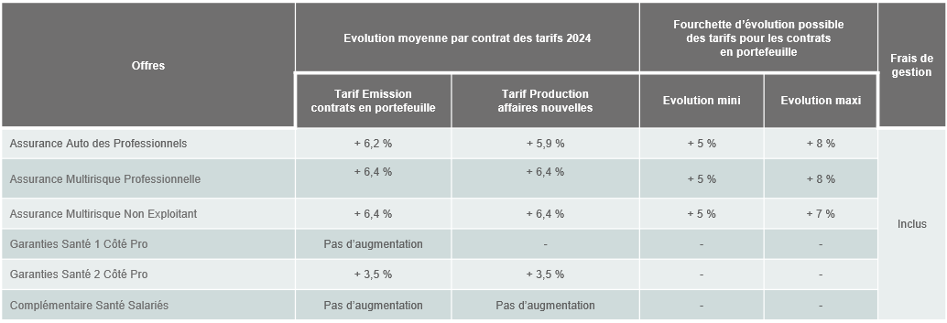
Synthèse des évolutions
5

